Slide 1
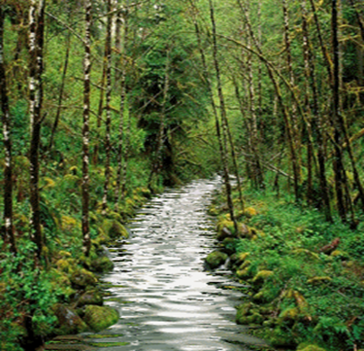
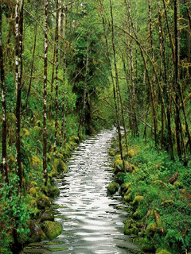
Реки

Slide 2
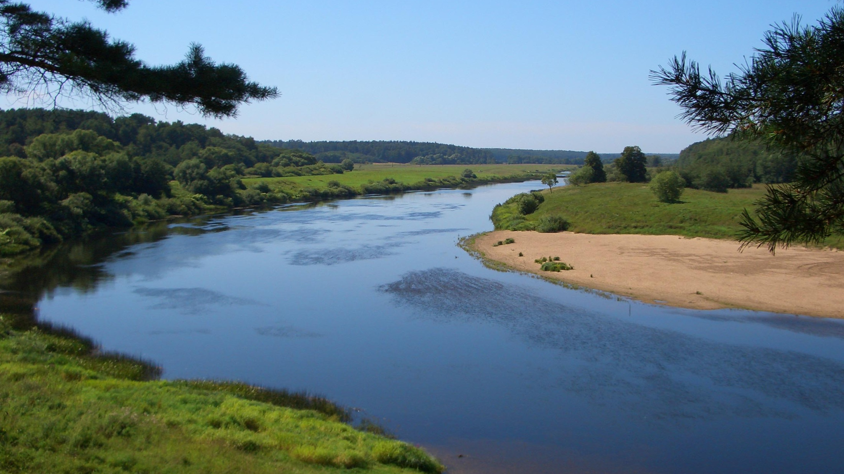
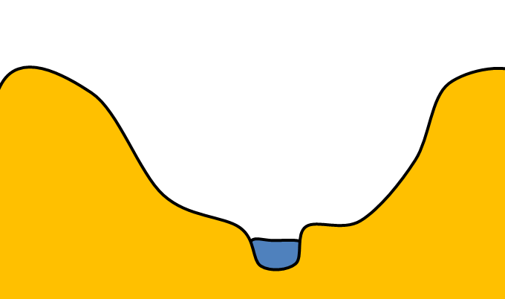
Река – постоянный водный поток,
протекающий в выработанном им
углублении – русле реки.
речная долина
русло
Речная долина – линейно-вытянутое
понижение в земной поверхности,
в котором протекает река.

Slide 3
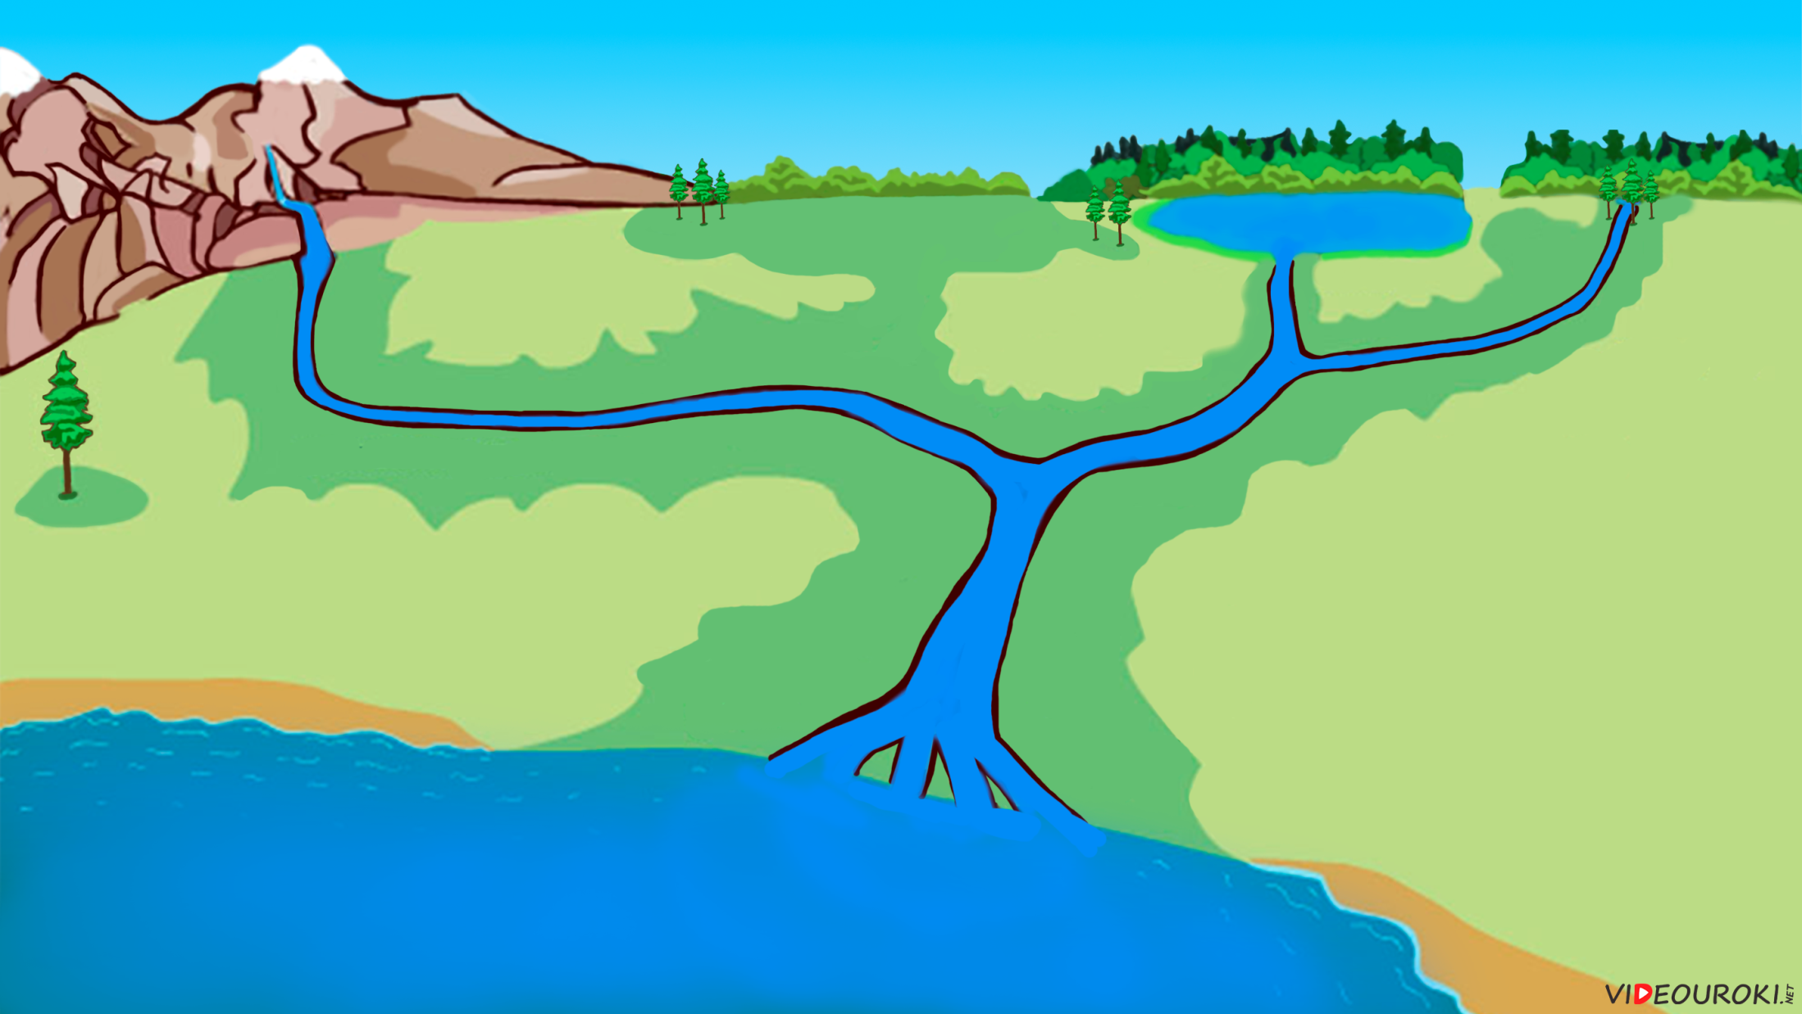
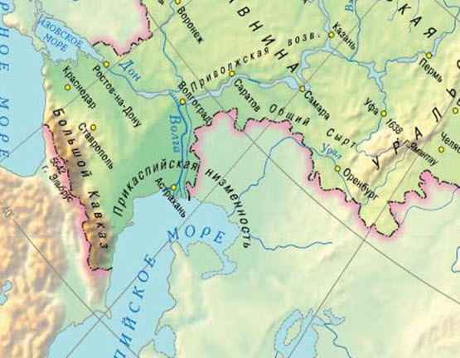
Исток – место начала реки.
источник
р. Урал

Slide 4
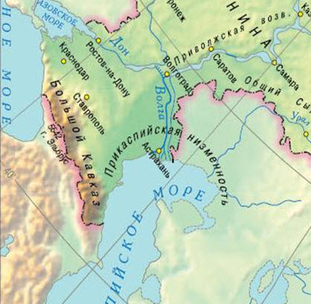
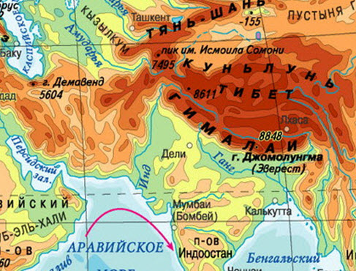
Исток – место начала реки.
ледник
источник
р. Терек
р. Инд

Slide 5
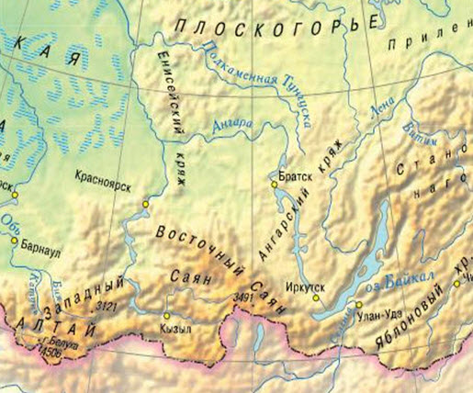
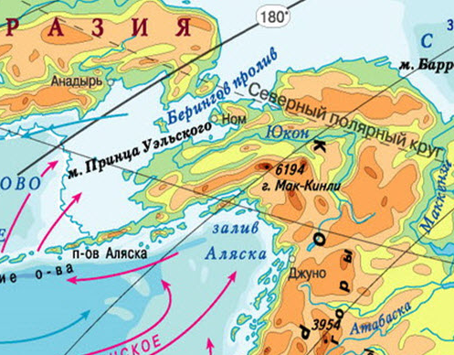
Исток – место начала реки.
ледник
источник
озеро
р. Юкон
р. Ангара

Slide 6
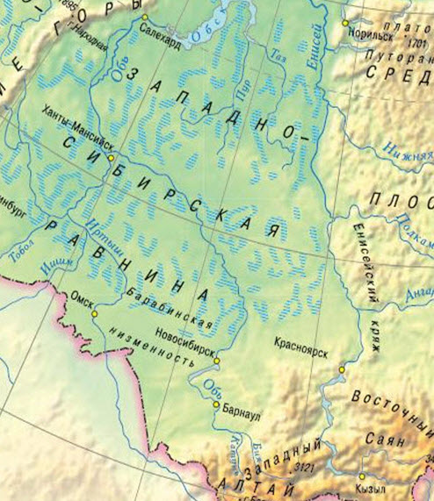
Исток – место начала реки.
ледник
источник
озеро
слияние двух рек
р. Обь
р. Бия
р. Катунь

Slide 7
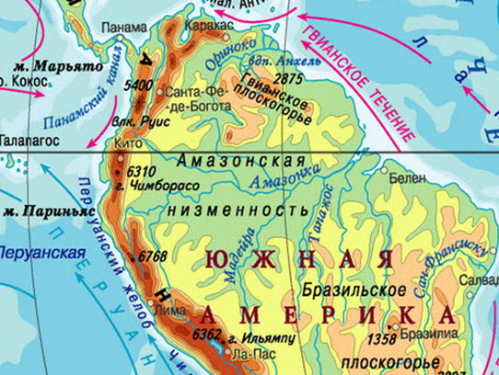
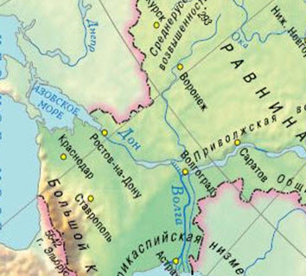
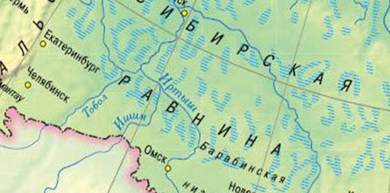
Устье – место впадения реки в другой водоем.
р. Дон
р. Амазонка
устье
исток
устье
р. Обь
устье
р. Иртыш
устье

Slide 8
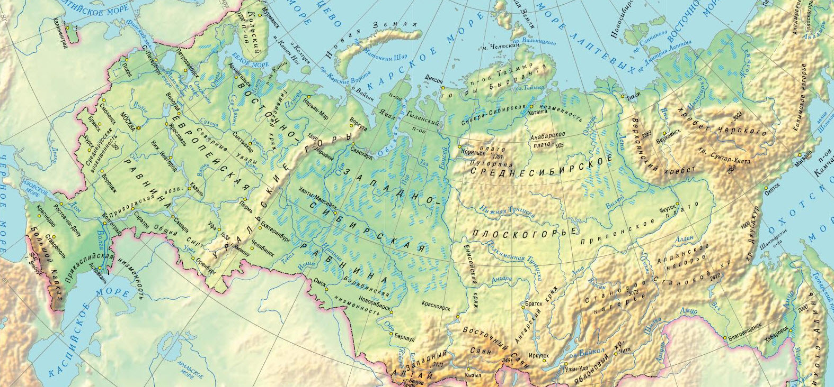
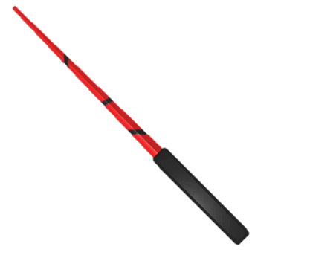
устье
Длина
реки
исток

Slide 9
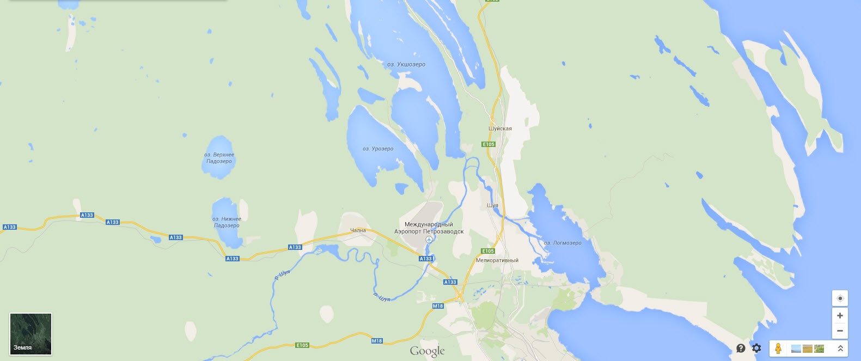
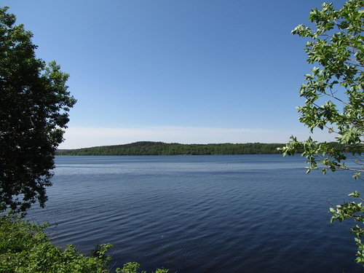
Река Шуя –
приток одноименной реки

Slide 10
приток
Левый приток
Правый приток
Приток –
водный поток, который приносит в нее свои воды.

Slide 11
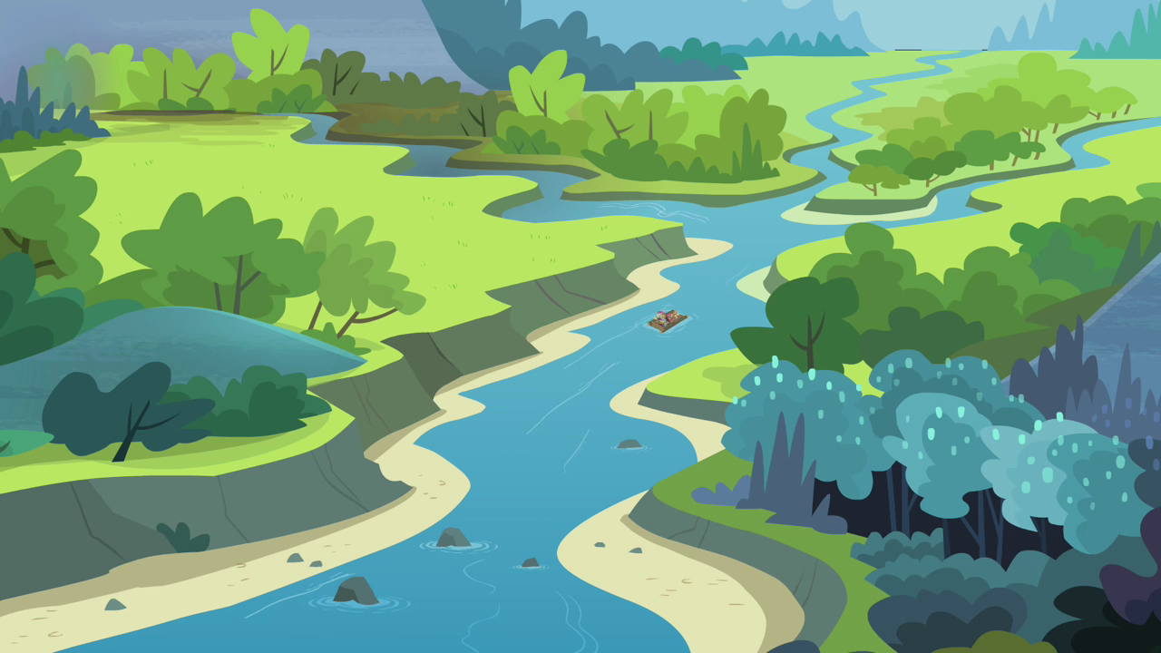
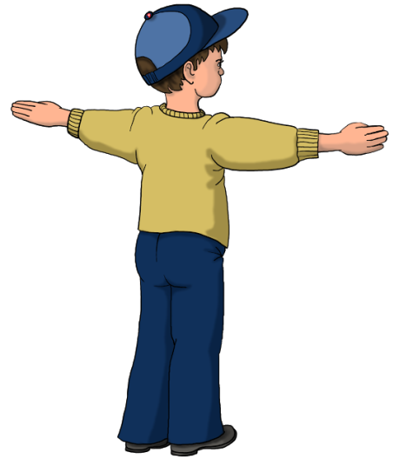
левый приток
правый приток

Slide 12
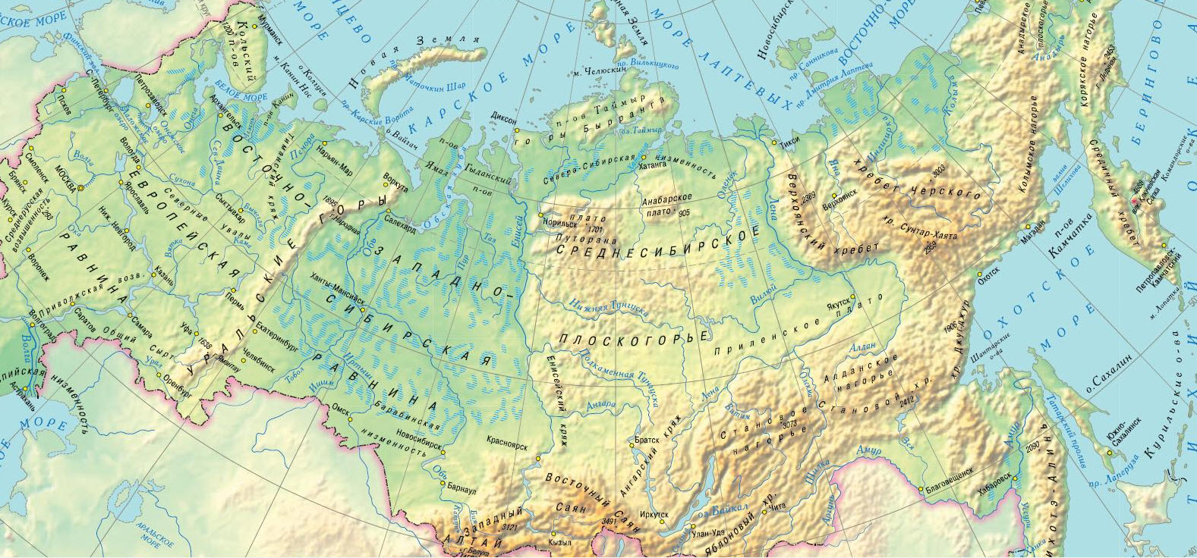
устье
р. Лена
р. Алдан
правый приток
р. Вилюй
левый приток
исток

Slide 13
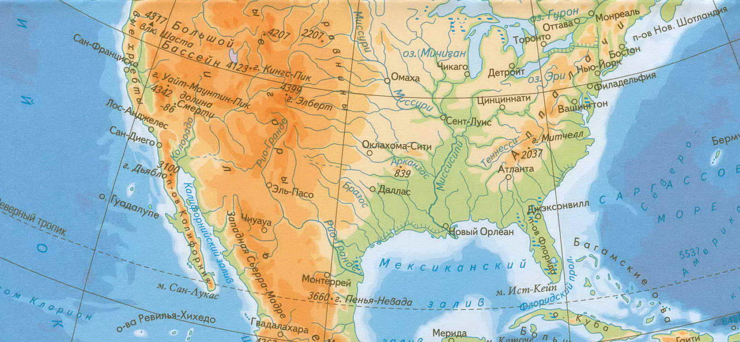
исток
р. Миссисипи
р. Арканзас
правый приток
р. Огайо
левый приток
устье

Slide 14
Речная система –
река со всеми своими притоками.

Slide 15
Речная система –
река со всеми своими притоками.

Slide 16
Бассейн реки –
территория, с которой реки собирают свои воды.

Slide 17
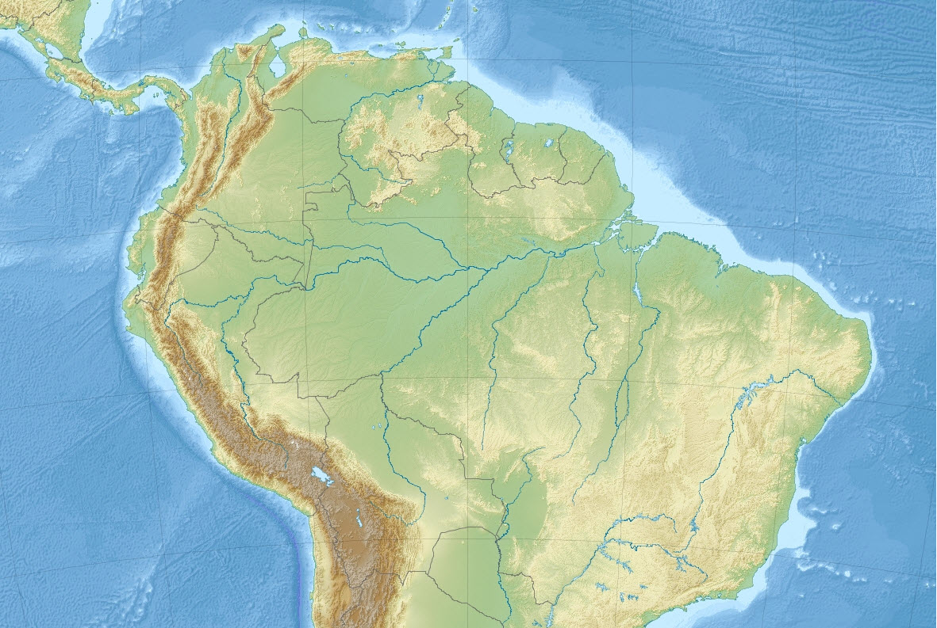
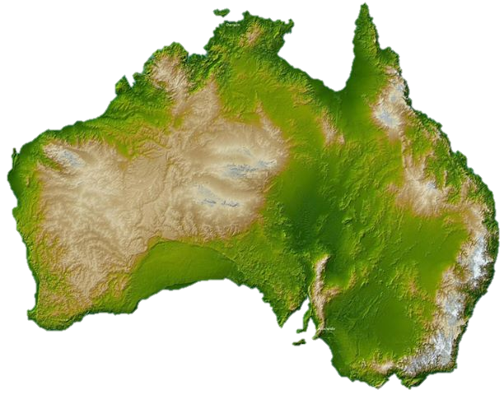
Площадь бассейна Амазонки 7 млн. км²
Бассейн реки Амазонка
АВСТРАЛИЯ

Slide 18
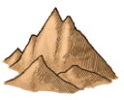
Бассейн реки Голубая
Бассейн реки Большая
Водораздел
р. Голубая
р. Большая

Slide 19
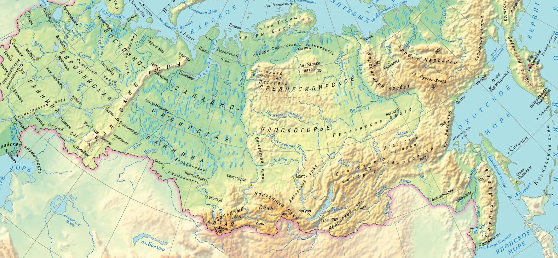
Бассейн реки Лена
Становой хребет
Бассейн реки Амур

Slide 20
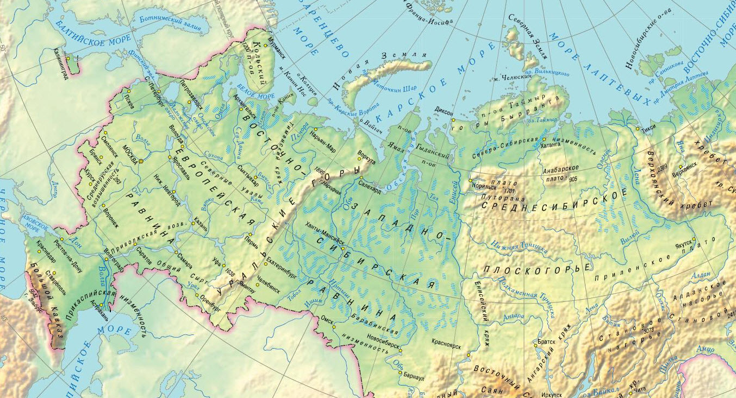
Бассейн реки Волга
Бассейн реки Обь
Уральские горы

Slide 21
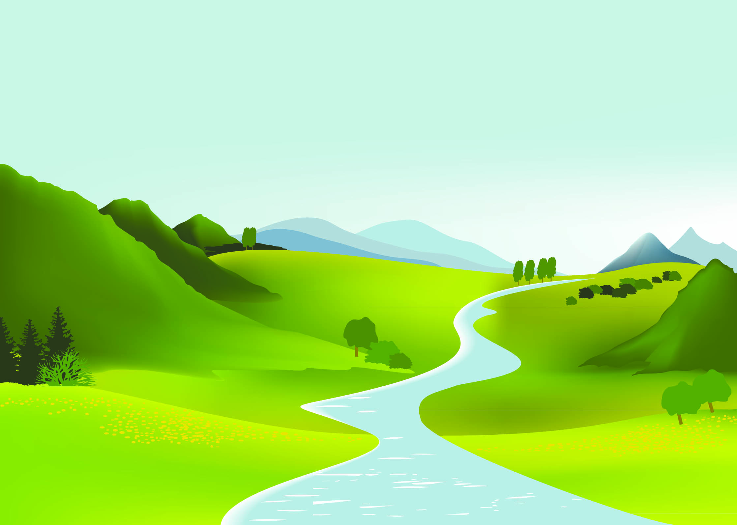
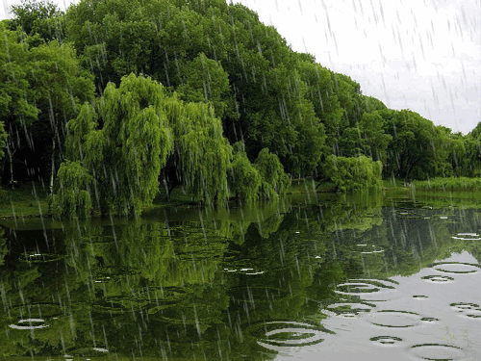
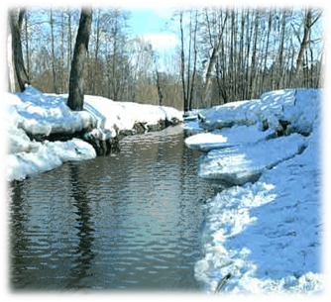
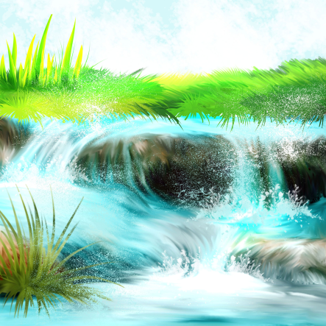
Питание рек
дождевое
снеговое
ледниковое
подземное

Slide 22
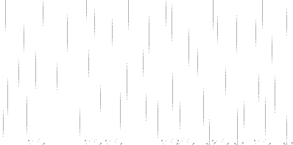
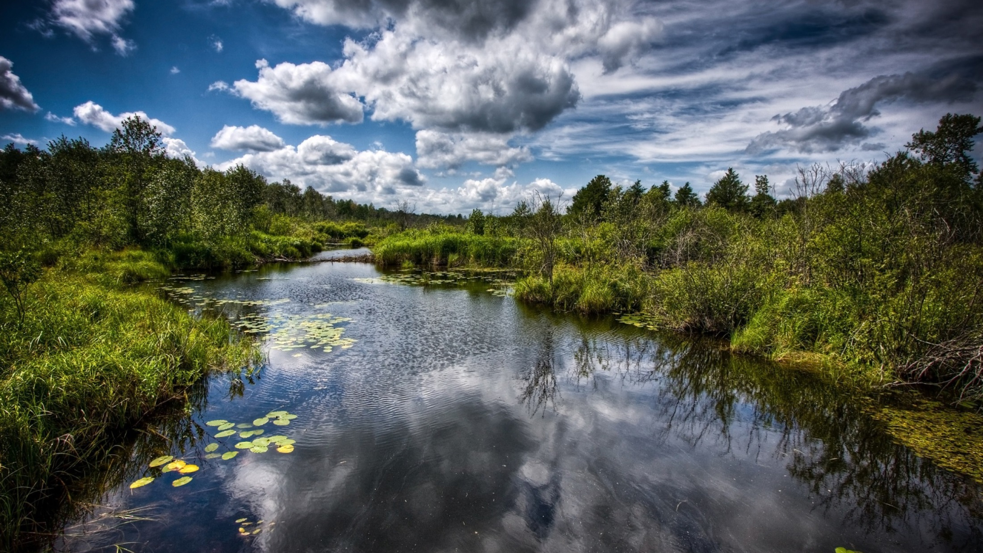
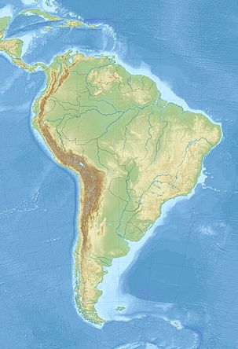
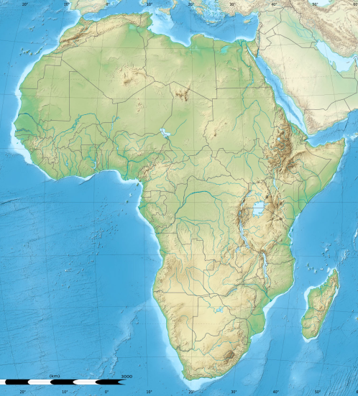
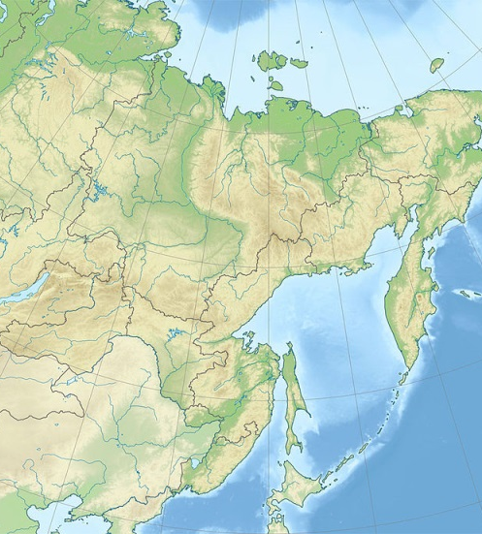
Дождевое питание рек
р. Конго
р. Амур
р. Амазонка
р. Нил

Slide 23
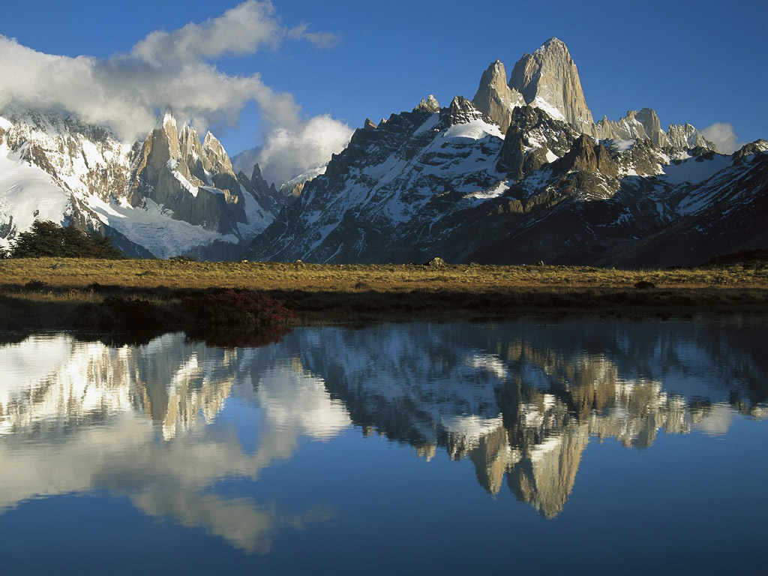
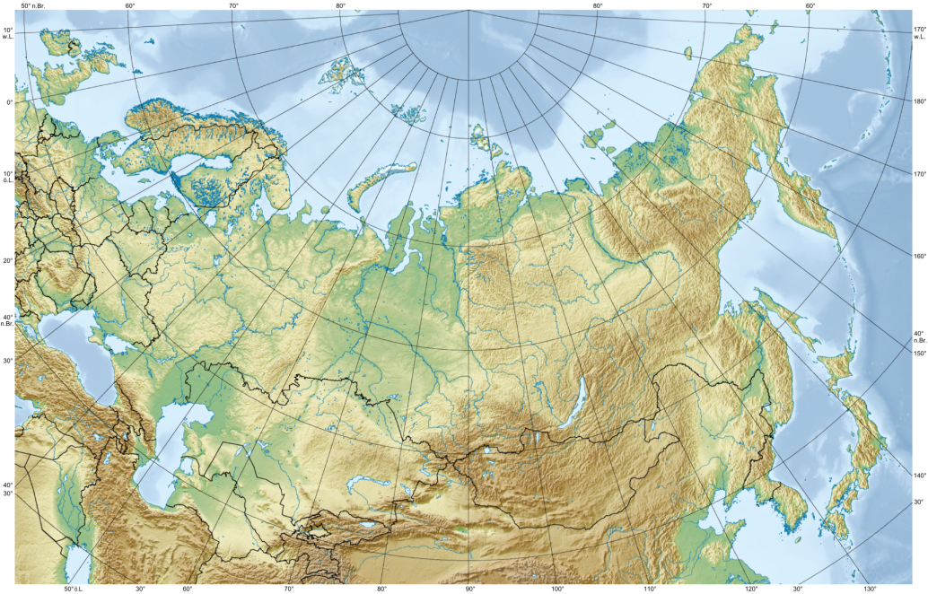
Ледниковое питание рек
р. Кубань
р. Амударья

Slide 24
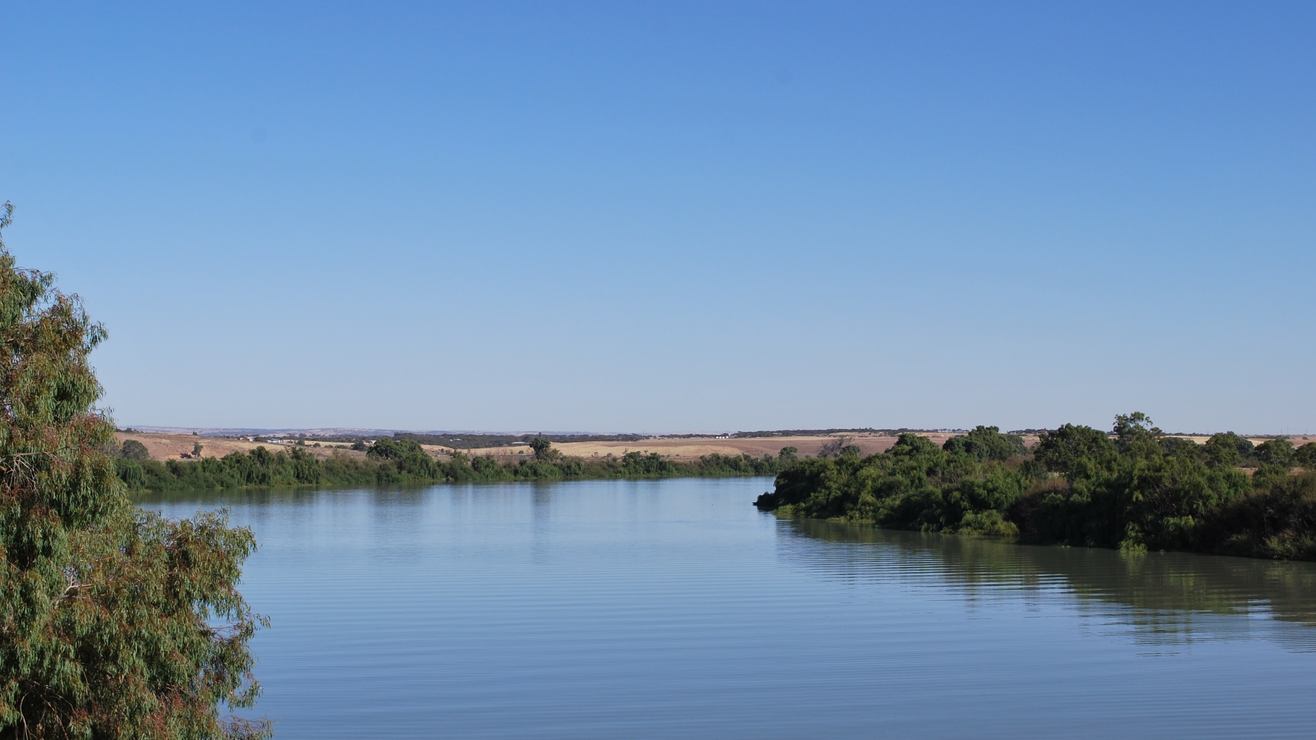
Смешанное питание рек
дождевое
снеговое
смешанное
питание
подземное
ледниковое

Slide 25
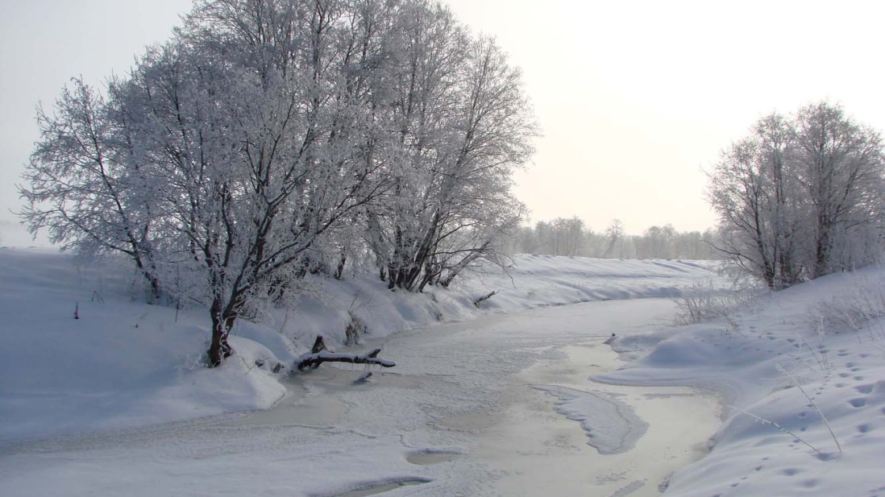
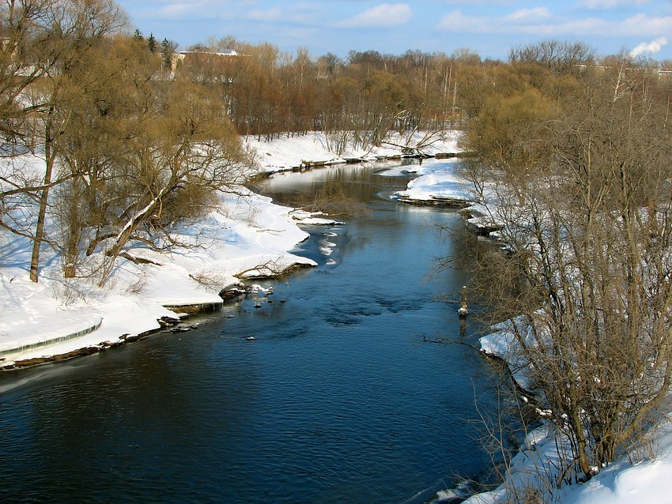
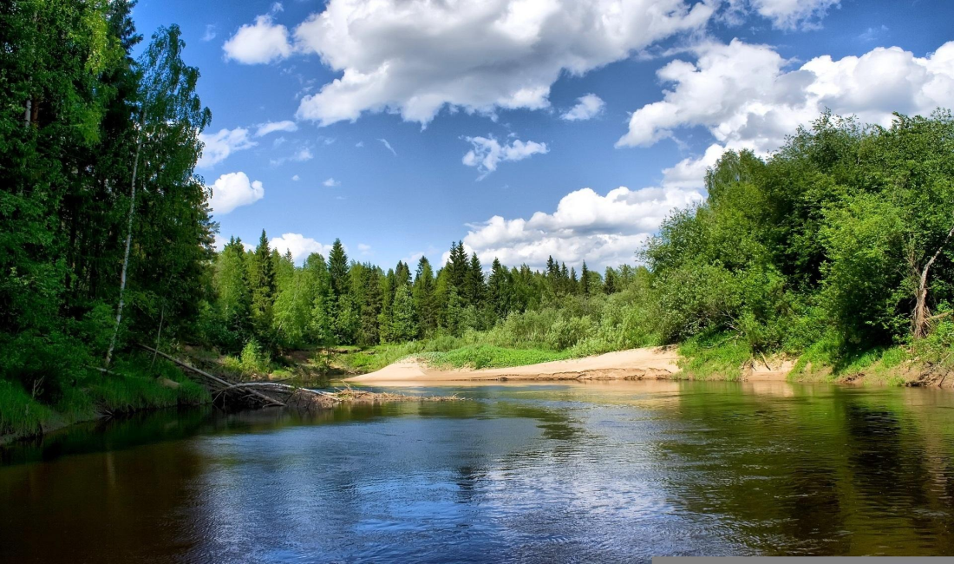
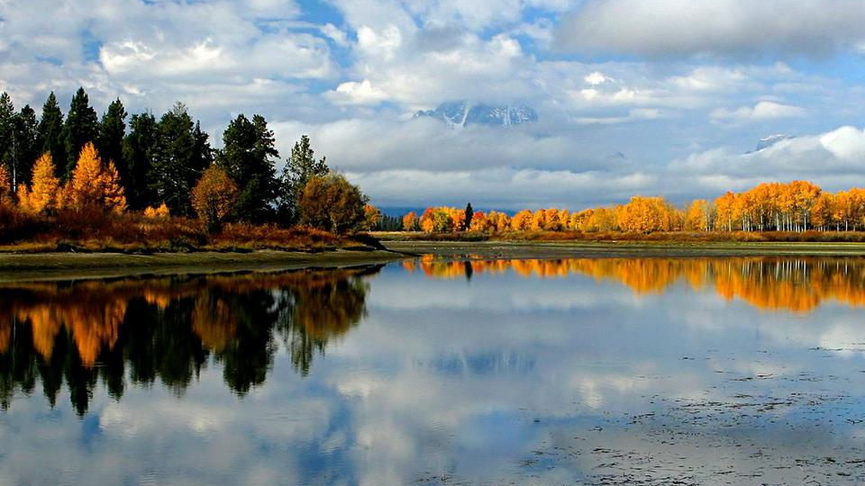
Подземное питание
Снеговое питание
Подземное питание
Дождевое питание

Slide 26
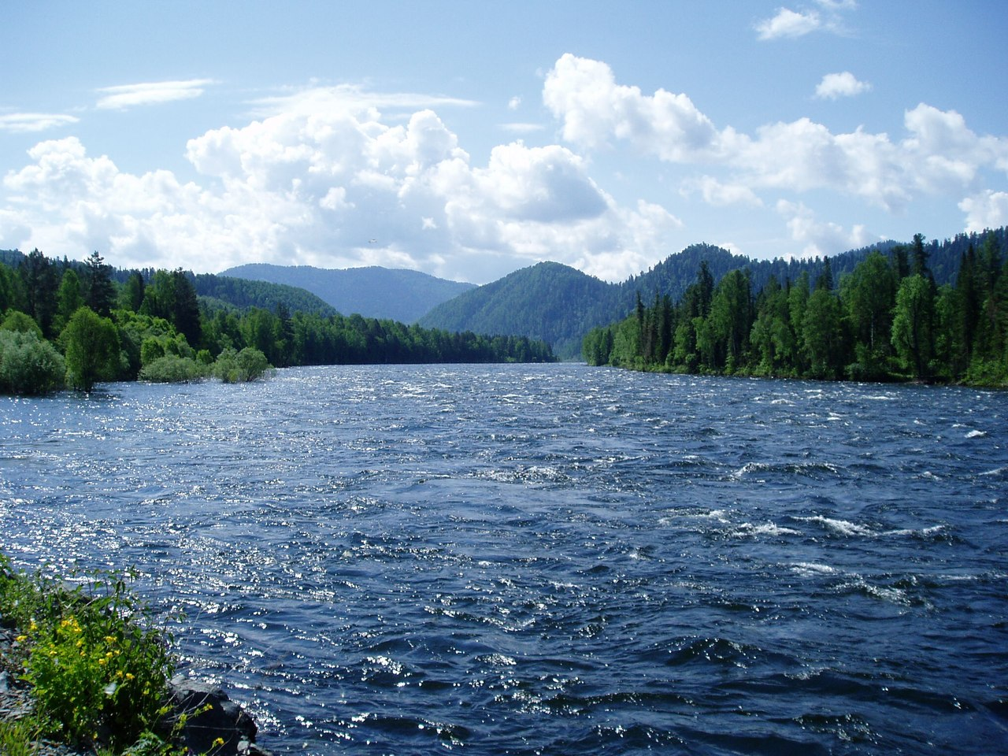
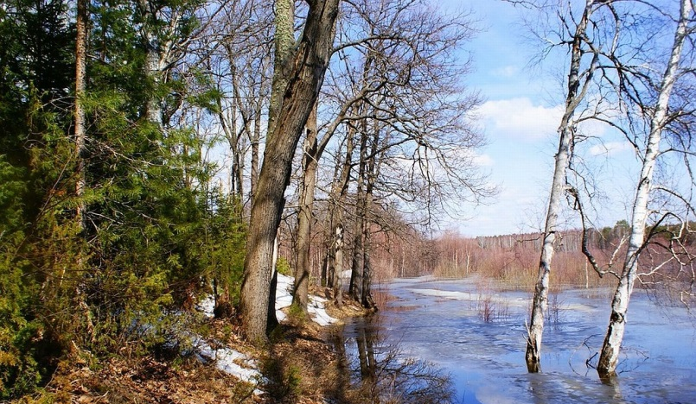
Режим реки –
периодическое изменение уровня воды в реке в течение года.
речная долина
Половодье –
закономерный, ожидаемый подъем уровня воды.
пойма
русло

Slide 27
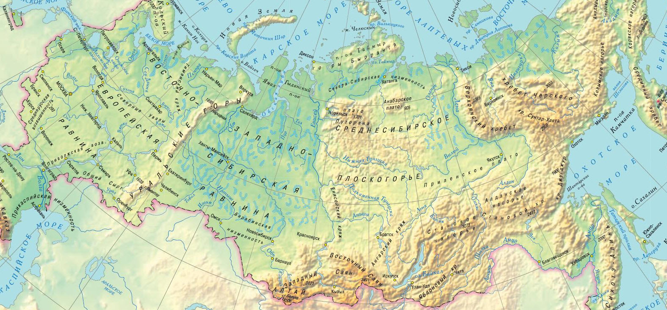
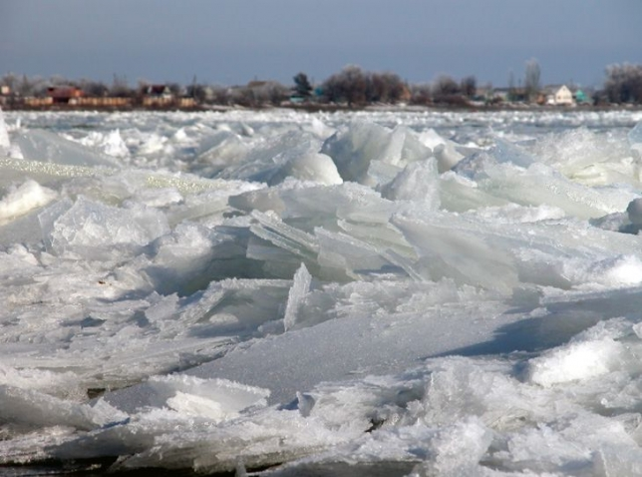
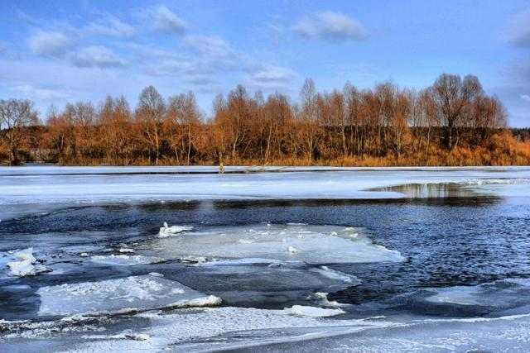

Slide 28
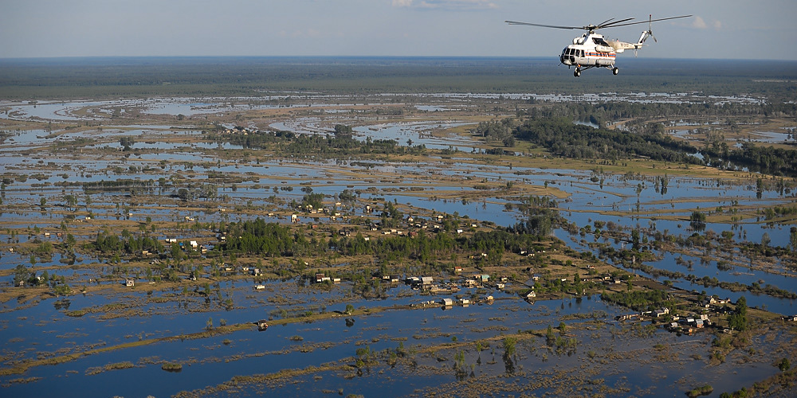

Slide 29
Режим реки –
периодическое изменение уровня воды в реке в течение года.
Половодье –
закономерный, ожидаемый подъем уровня воды.
Паводок –
кратковременный, внезапный подъем уровня воды в реке.

Slide 30
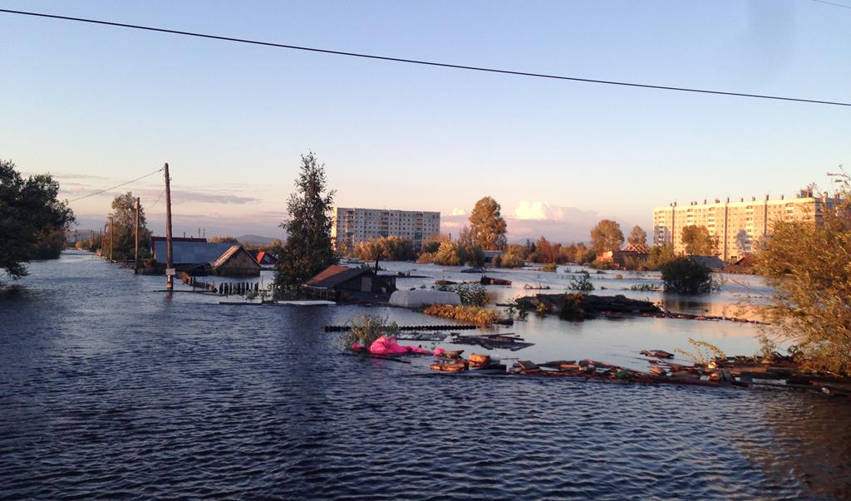

Slide 31
Реки
Равнинные
протекают в основном по ровной местности;
имеют спокойное течение и широкую речную долину;
удобны для судоходства.
Горные

Slide 32
Равнинные реки
р. Дон
р. Нева
р. Амазонка

Slide 33
Реки
Равнинные
протекают в основном по ровной местности;
имеют спокойное течение и широкую речную долину;
удобны для судоходства.
Горные
протекают в горах;
имеют очень быстрое течение;
речные долины узкие и глубокие.

Slide 34
Горные реки
р. Кубань
р. Витим
р. Колорадо

Slide 35
Пороги –
выходы твердых горных пород в русле реки.
пороги

Slide 37
Водопады –
падение воды в реке с уступа, пересекающего русло.

Slide 38
Анхель – самый высокий
водопад в мире
Анхель
Высота – 1054 метра

Slide 39
Река – это водный поток, текущий в выработанном им углублении – русле.
Любая река имеет исток – место начала реки.
Устье – место, куда река впадает.
Притоки –реки, впадающие в другие, более крупные реки.
Река со всеми своими притоками образует речную систему, а участок поверхности, с которой она собирает свои воды, называют бассейном реки.
Границей между бассейнами двух рек является водораздел.
Выделяют несколько типов питания рек: дождевое, снеговое, ледниковое, подземное и смешанное.
Режим реки – периодическое изменение уровня воды в реке в течение года.
исток
Амазонка
левый
приток
правый
приток
приток
приток
устье
Речная система
Реки бывают горными и равнинными. В руслах некоторых рек можно наблюдать пороги и водопады. Самый высокий водопад в мире – Анхель.

